Slide 1
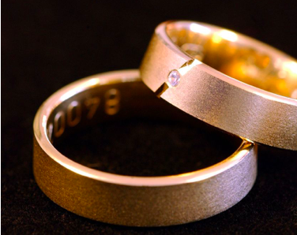
Lze tolerovat polygamistu?
Teorie tolerance

Slide 2
Problém (na příkladu Německa)
Stejně jako v Česku je v Německu trestné vstoupit do druhého (a dalšího) manželství. Přestupek se trestá dvou- až tříletým vězením či pokutou.
V souvislosti s uprchlickou krizí řeší Spolková republika situaci, v níž polygamisté přestávají být ojedinělý jev.
Konkrétní případ: manželé přicestují s dětmi do Německa, posléze se zjistí, že ne všechny děti jsou potomky přicestovalé matky, matka některých dětí je v uprchlickém táboře.

Slide 3
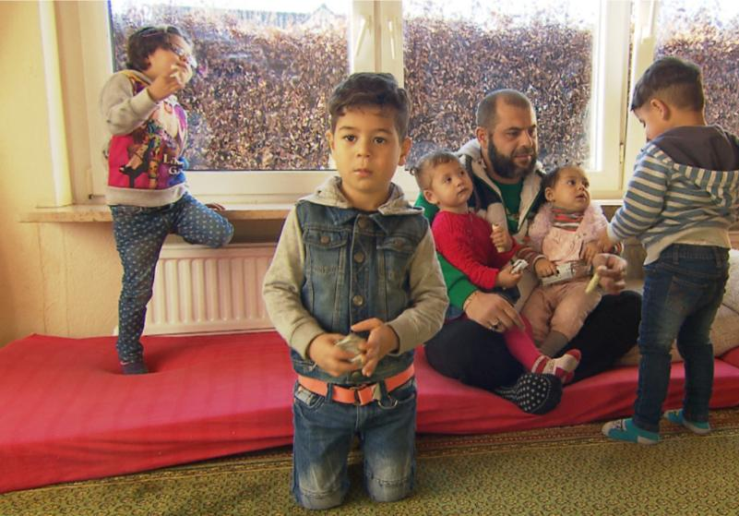
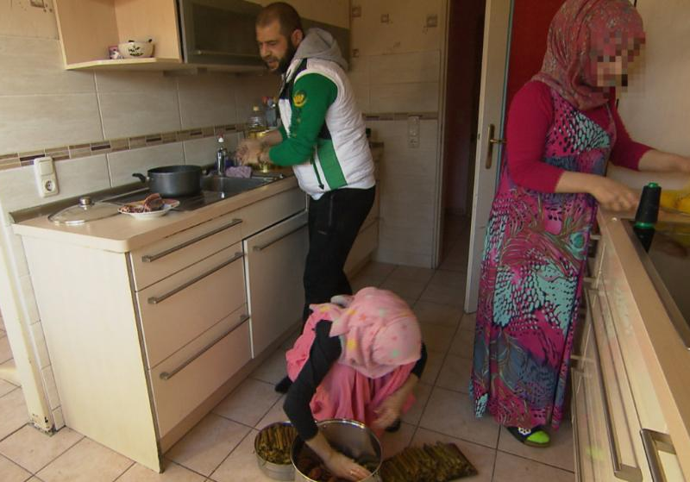
Spiegel TV: „Uprchlík hovoří o svých dvou ženách“

Slide 4
Dilema
Umožnit zákonný nárok dětí na svého rodiče a umožnit sloučení rodin, i když to znamená, že umožní polygamní svazek?
Anebo nadřadit v zákoníku zakotvené odmítnutí polygamie a upřít dětem matku?
Ministr spravedlnosti má jasno: "No-one who comes here has the right to put his cultural values or religious beliefs above our law.“
Jenže: úřady se podle dostupných zdrojů často uchylují k tomu, že situaci „přehlíží“, a tím vlastně tolerují stav, který je trestný.

Slide 5
Další problém
Existuje rostoucí počet uprchlíků žijících v Německu, kteří žádají o status občana, ačkoliv mají v zemi svého původu několik manželek (a o jejichž obživu se třeba nadále starají).
Od počátku uprchlické krize se tak v Německu vedla debata o tom, zda se polygamista může stát německým občanem.
Dne 27. června 2019 bylo přijato stanovisko, dle kterého se člověk žijící v takovém uspořádání nesmí stát německým občanem.

Slide 6
Zdroje k debatě
https://www.bbc.com/news/world-europe-36537305
https://www.heute.at/s/fluchtling-zwei-ehefrauen-polygamie-vielehe-bigamie--54430125
https://www.zeit.de/politik/deutschland/2016-06/polygamie-mehrfach-ehe-heiko-maas
https://www.sueddeutsche.de/politik/gesetzesreform-geplant-ehe-zu-dritt-1.3033059
https://www.dw.com/de/heiko-maas-mehrfach-ehen-dürfen-nicht-anerkannt-werden/a-19328729
https://www.stuttgarter-zeitung.de/inhalt.deutscher-pass-und-zweitfrau-es-koennte-ketten-doppelehen-geben.a6b192e2-0dfb-4171-8e61-c7100ee4ed49.html

